Slide 1
GAMES102课程 作业8批改总结
2020/12/20

Slide 2
提交作业情况总览
实际提交：13份
本次作业：
实现平面点集 CVT 的 Lloyd 算法
实现情况：
Utopia ：2人
Python：4人
Matlab：2人
C++其他环境：4人（ Jcash :2, unreal :1,opencv:1）
Javascript ：1人

Slide 3
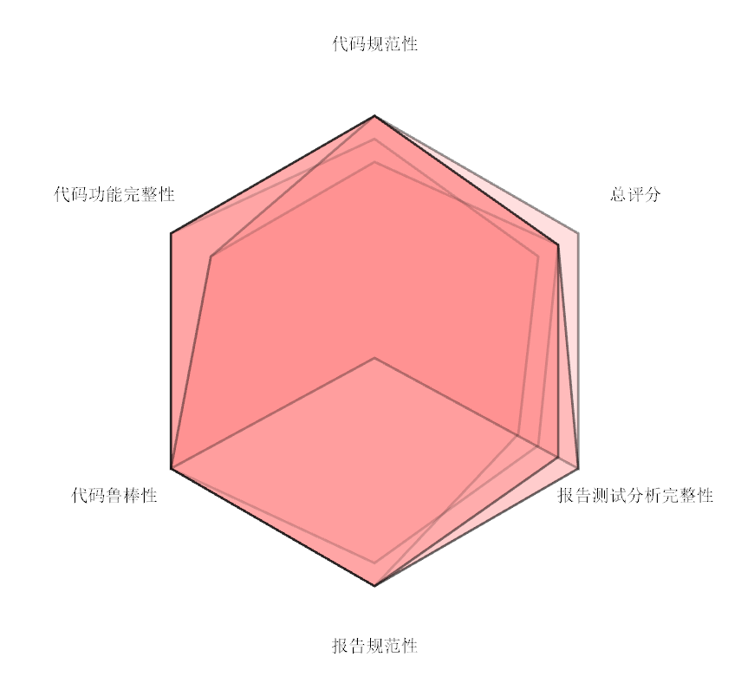
总览：提交的完成情况较好

Slide 4
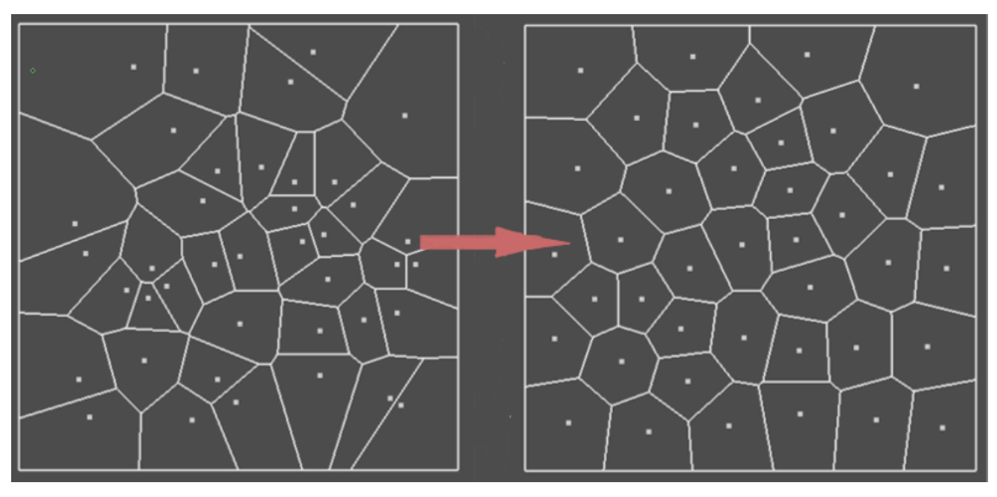
CVT 的 Lloyd 算法（venitable）

Slide 5
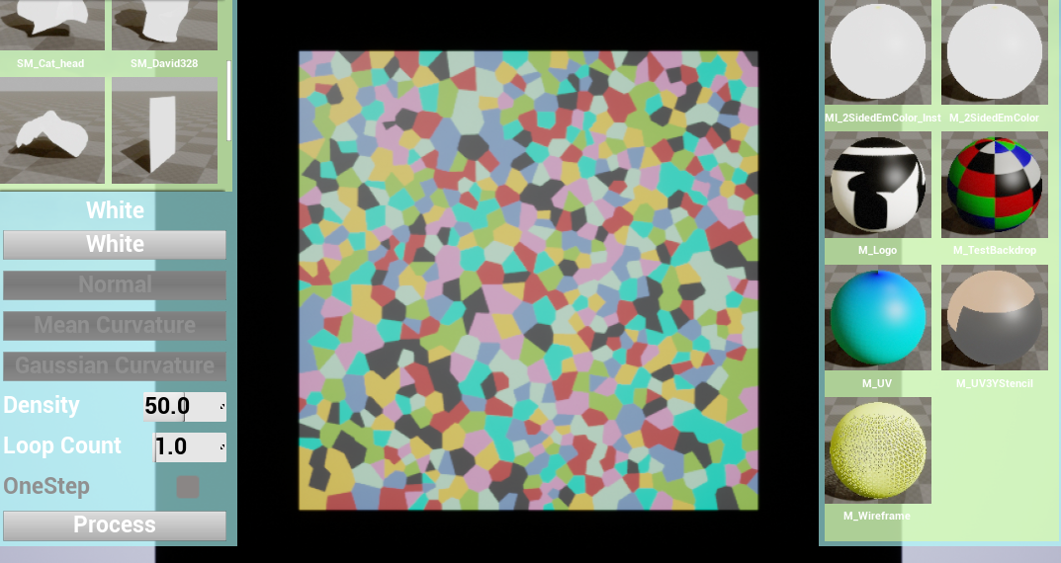
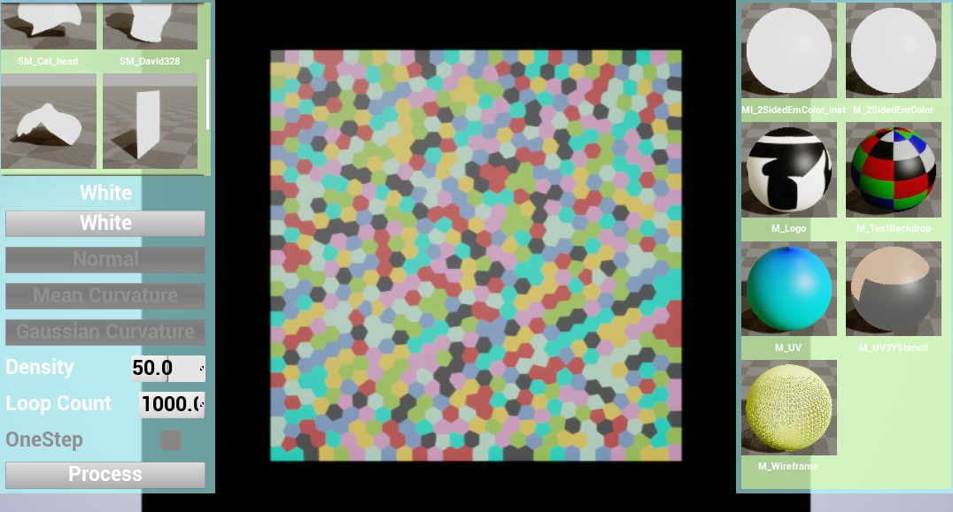
CVT 的 Lloyd 算法（LXt）

Slide 6
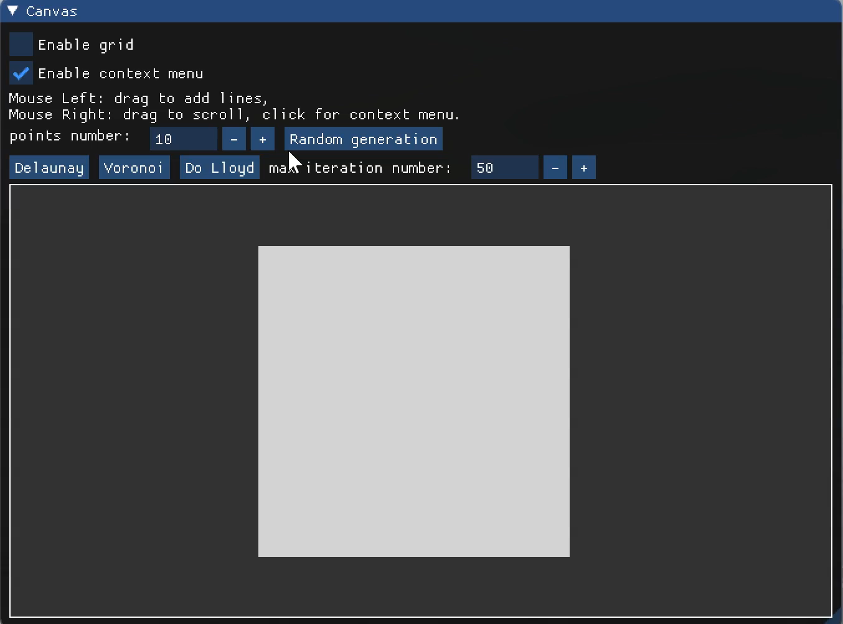
CVT 的 Lloyd 算法演示（王宸）

Slide 7
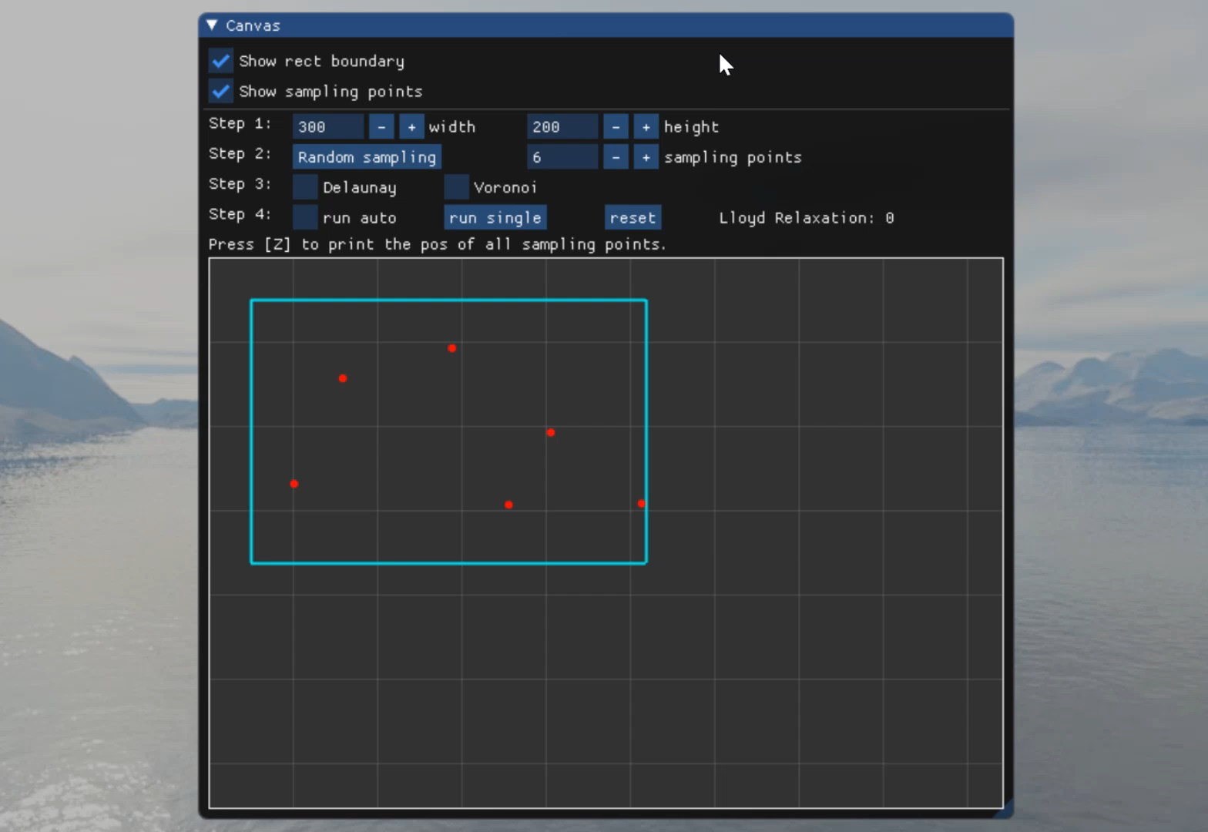
CVT 的 Lloyd 算法演示（向宇骋）

Slide 8
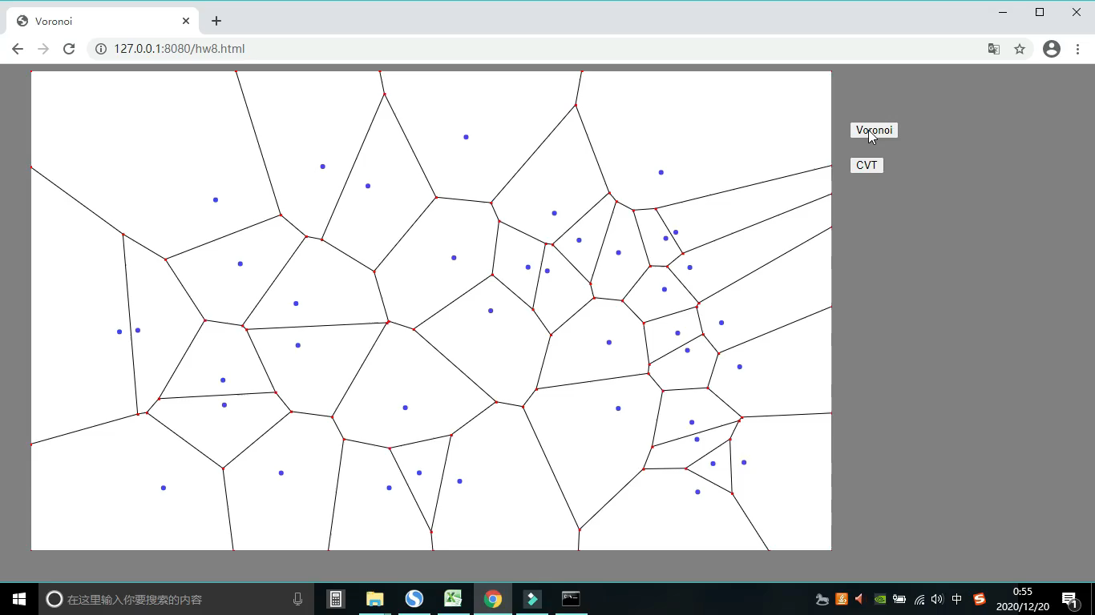
CVT 的 Lloyd 算法演示（张颖怡）

Slide 9
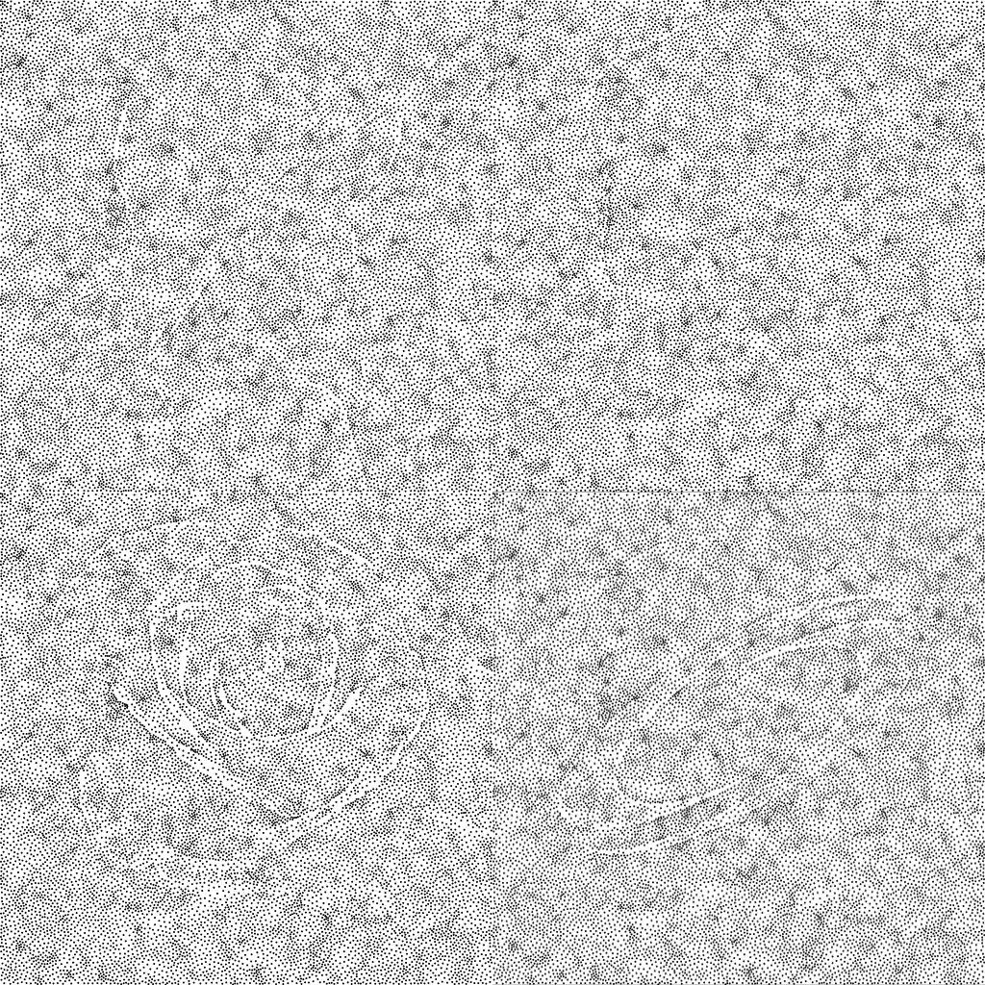
变密度CVT的stippling类演示（谢聪）

Slide 10
部分优秀作业
优秀代码：
谢聪 、 王宸 、向宇骋
优秀报告：
谢聪、 贺颖、 LXt

